Slide 1

Réunion
« des Amis du Zéro »
18 mai 2019
de 10 à 16 heures
au VATEL à Nîmes.

Slide 2
A l’ordre du jour
10/05/20192222
Prochaines réunions,
Assemblée générale 2019 du cercle du zéro
Point finances
Réunion des constructeurs 2019
Actualité des artisans
Les projets en cours,
Questions diverses,
Présentation de votre matériel.

Slide 3
Dates de nos réunions
saison 2019/2020
Réunion ADZ 5 Octobre 2019
Réunion ADZ 14 Décembre 2019
Réunion ADZ 8 Février 2020
Préparation Réunion des amateurs & constructeurs début avril 2020
Réunion des amateurs & constructeurs 24 & 25 Avril 2020
Réunion ADZ 6 Juin 2020

Slide 4

ASSEMBLÉE GÉNÉRALE 2019
DU CERCLE DU ZÉRO
Le 16 mars 2019 organisée
Par la section Marseille à Plan-de-Cuques de 9H00 à 13H00
Présence des Amis du Zéro
Nous avons fourni un compte rendu d’activité.

Slide 5


Slide 6
Point finances

Slide 7
RAPPORT FINANCIER AMIS DU ZERO APRES REUNION AMATEURS ET/OU CONSTRUCTEURS DU ZERO LES 12 ET 13.04.2019 (Euros)
Détail des règlements Vatel par Amis du Zéro
Cumul des virements et chèques au nom des Amis du Zéro : 1015.00
Paiements Espèces : Jean-Claude MARTIN + Aldo et Donatella DI STUARDI : 105.00
Paiements par ADZ : Michel DESOEUVRE (dû de 2018) + Jean-Claude LABROT (vapeur vive chez Jean-Claude MARTIN) : 70.00
Suppléments demandés pendant le repas : 1 veau (pas d'agneau) + 2 omelettes (végétariens) : 35.00
POINT PARTICIPANTS AU REPAS VATEL
Nombre prévu = nombre de repas commandés = 75
Nombre de repas facturés et payés = 74 + 35 euros de suppléments demandés pendant le repas
Nombre de présents = 71
Absents ayant payé = 3 (Roland GANDELOT Angelo GERACI Enrico SACCONAGHIS)
Absent invité par ADZ = 1 (Jean-Claude LABROT)
Repas payés par chèque à l'ordre de Vatel = 41
Repas payés par virements, chèques ou espèces à ADZ = 32
Repas payé par ADZ = 2 – 1 offert par Vatel + 35 euros de suppléments

Slide 8
RAPPORT FINANCIER AMIS DU ZERO APRES REUNION AMATEURS ET/OU CONSTRUCTEURS DU ZERO LES 12 ET 13.04.2019 (Euros)
SOLDES AVANT LA REUNION :
Banque : 120.00 (virement Michel Louette après ouverture du compte le 20.12.18)
Espèces : 0.00
TOTAL RECETTES : Banque 830.00 Espèces 35.00
TOTAL DEPENSES : Banque 409.60 Espèces 40.00
SOLDES APRES REUNION :
Banque : 369.40
Espèces : 45.00
SOLDE TOTAL : 414.40

Slide 9
Rencontre 2019
des amateurs
et/ou
Constructeurs du zéro
Les vendredi 12 avril et samedi 13 avril

Slide 10
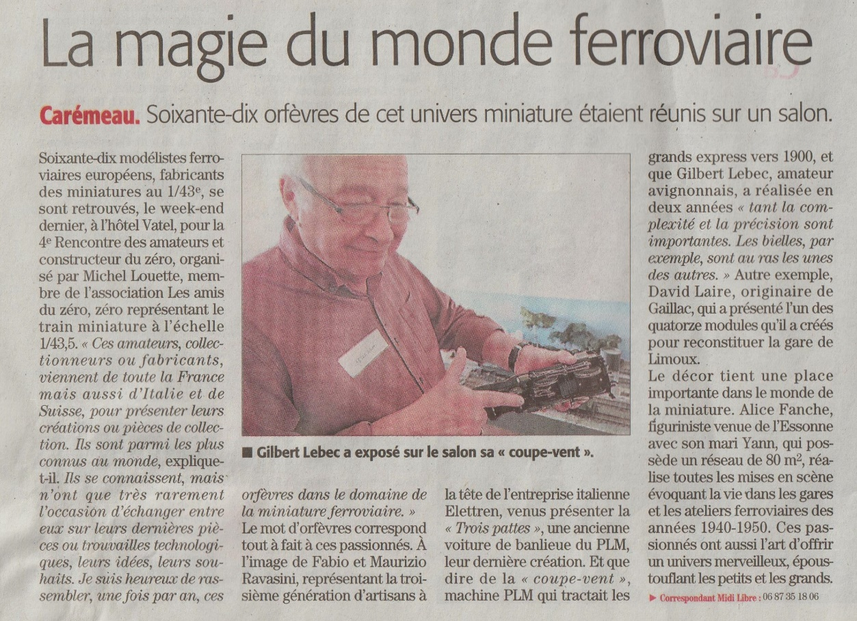

Midi Libre du 9 mai 2018

Slide 11
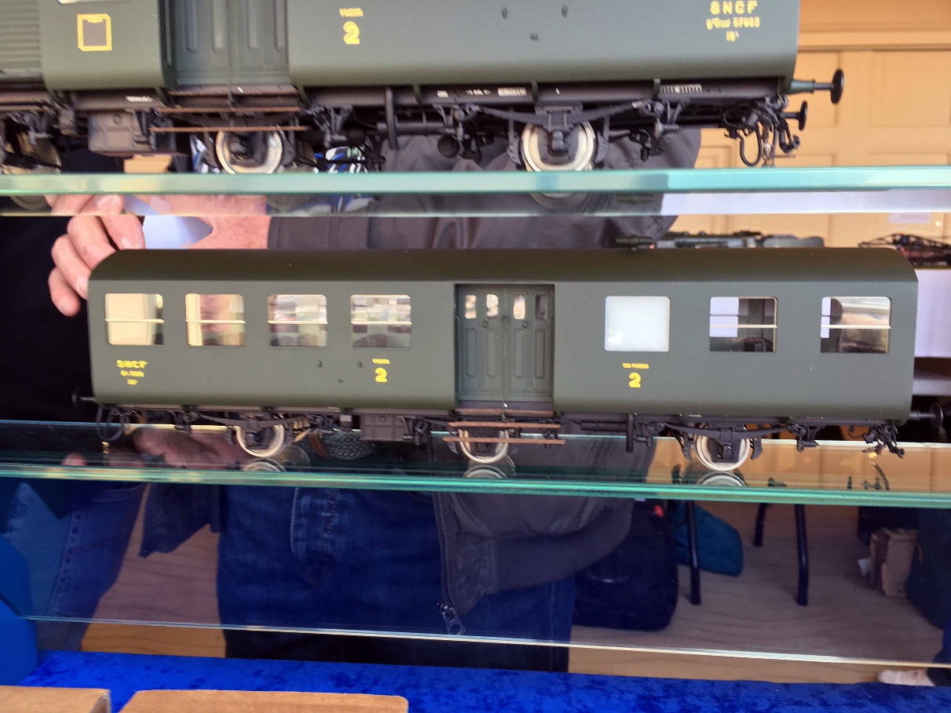
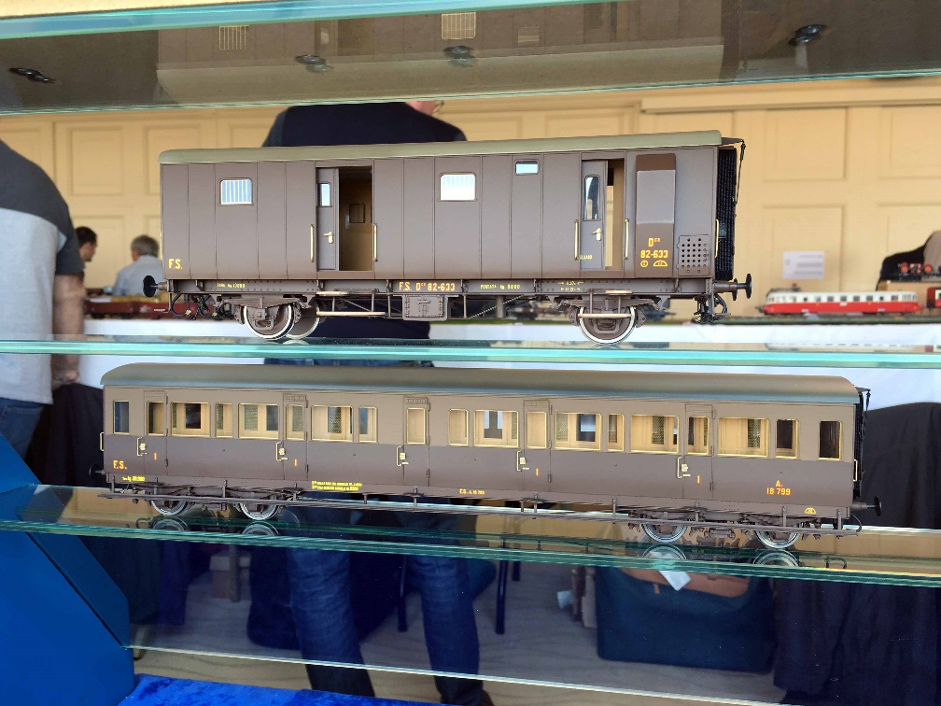
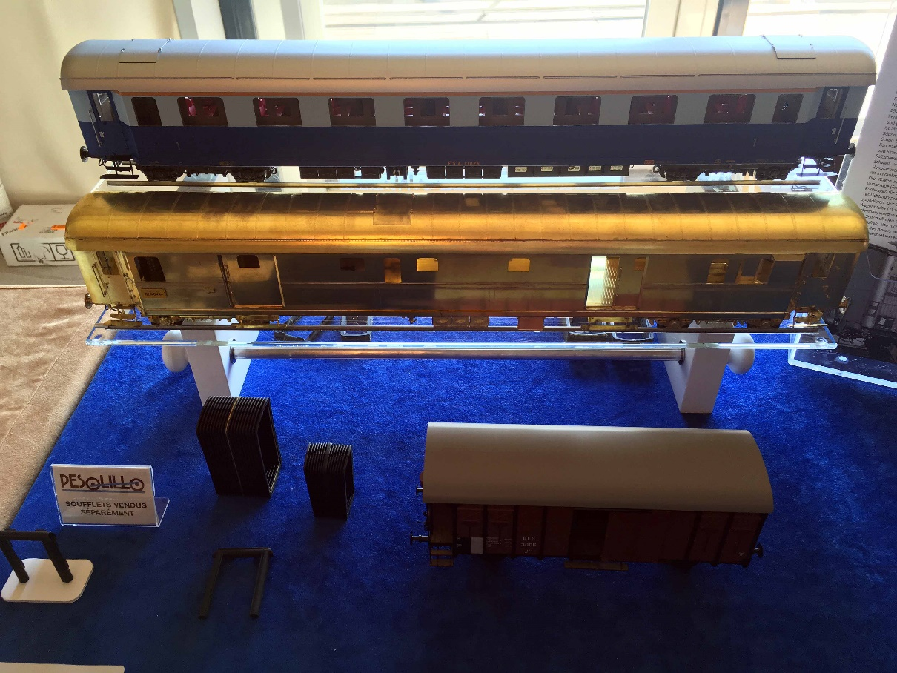
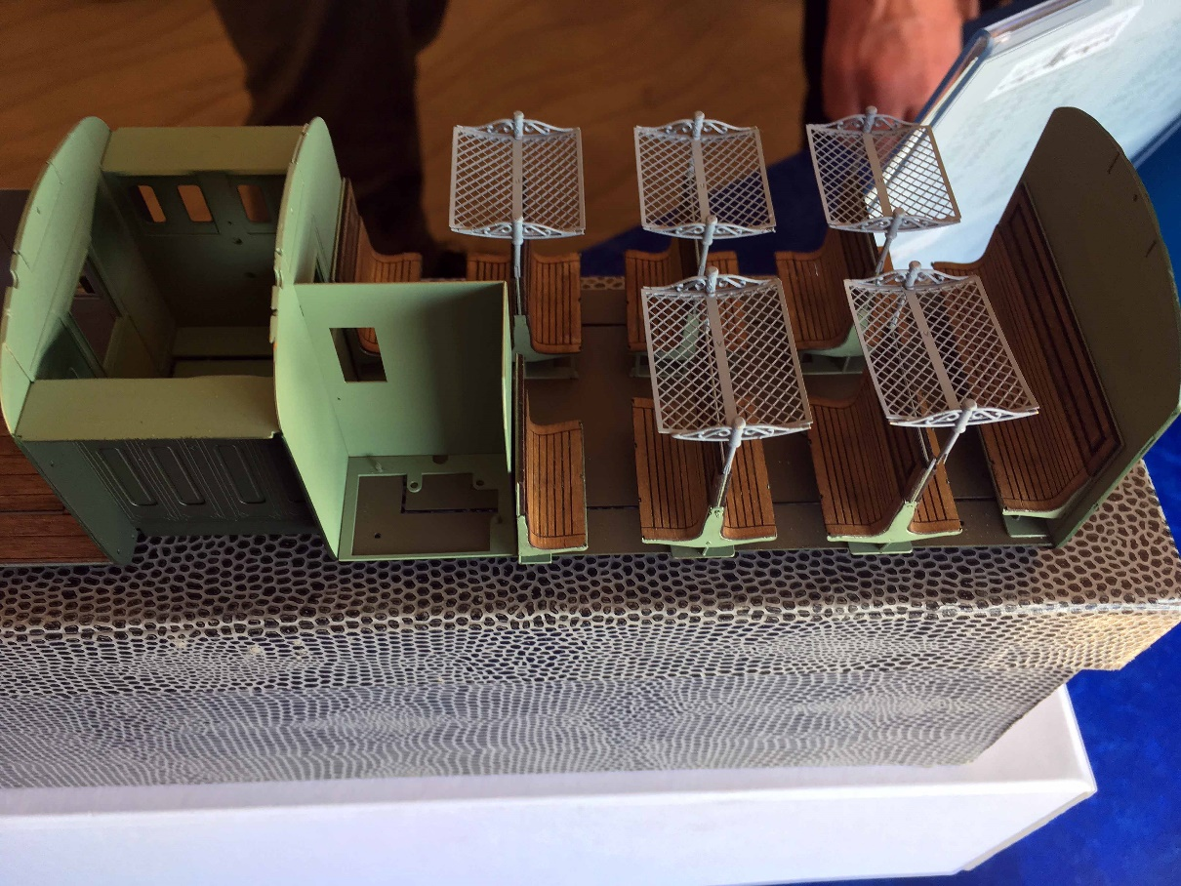
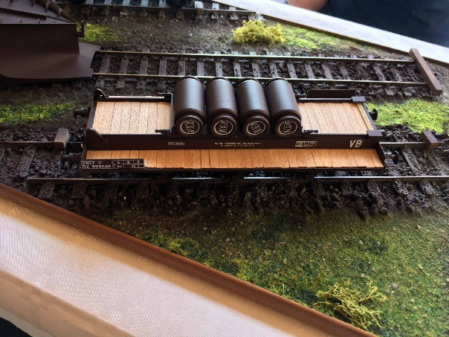

Slide 12
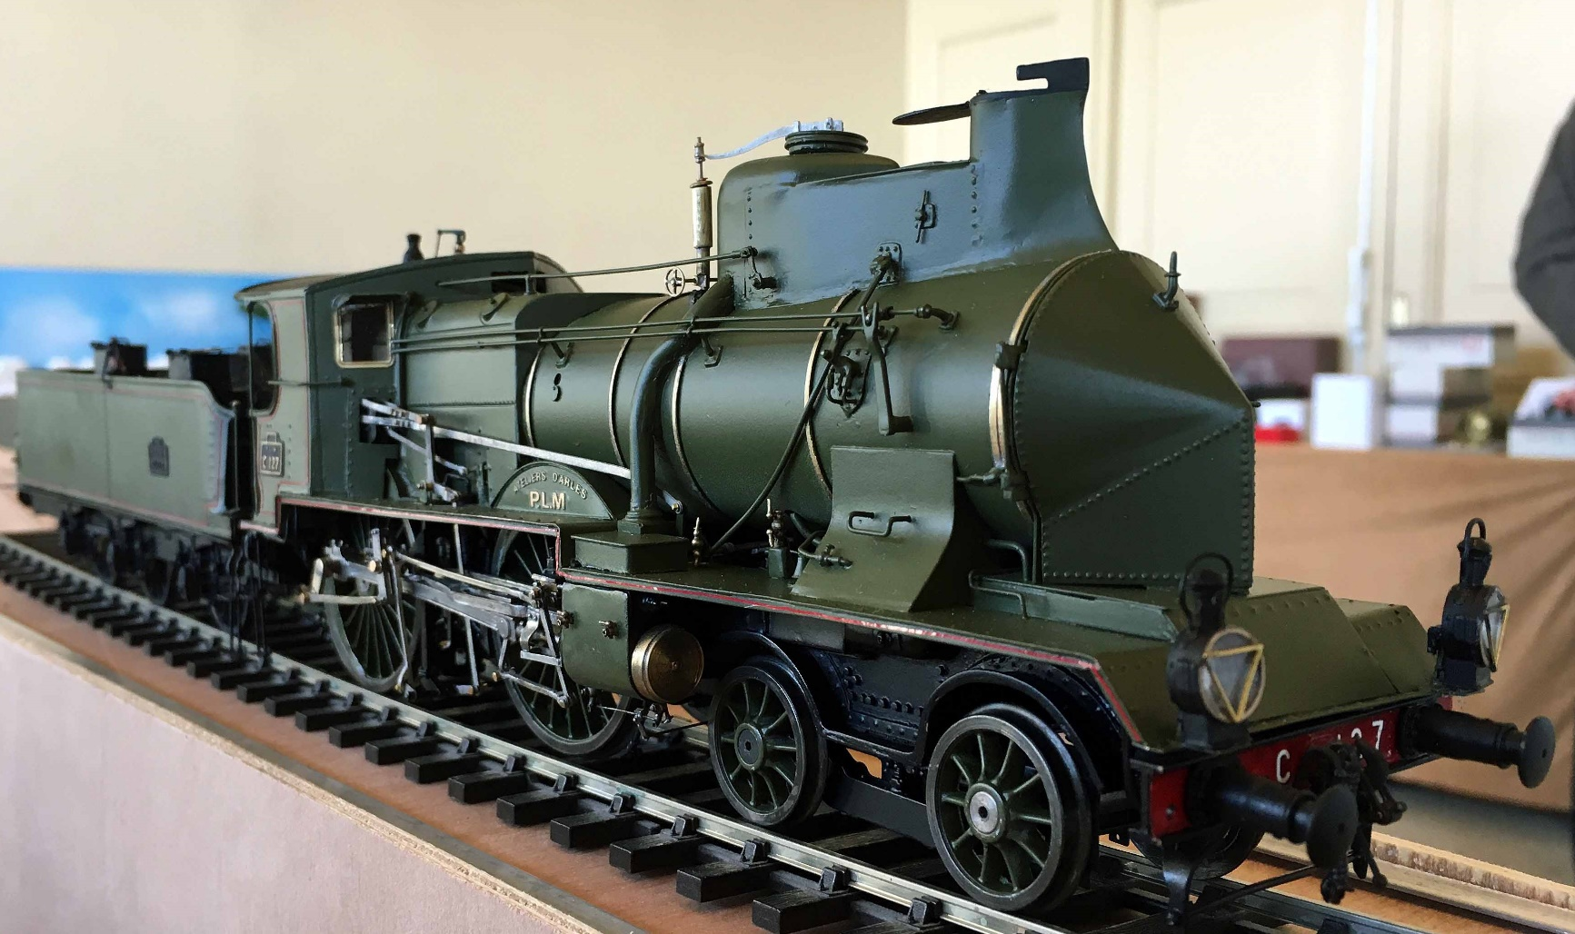
Rencontre 2019
des amateurs
et/ou
Constructeurs du zéro
DIAPORAMA
par
Maurice MARTIN

Slide 13
Rencontre 2019
des amateurs
et/ou
Constructeurs du zéro
75 participants en 2019
61 participants en 2018
64 participants en 2017
63 participants en 2016
8 artisanats : AMJL SARL et SA - CMF - DJFR - ELLETREN - LOCO PRESTIGE
LOMBARDI - PESOLILLO
Réseau vapeur vive Jean-Claude MARTIN : 18
Visite du musée de la Romanité : annulé
Visite du musée ferroviaire de Nîmes : 8 ( les italiens)
Aide à l’installation de la salle : 24
Diner du vendredi au Vatel : 24

Slide 14
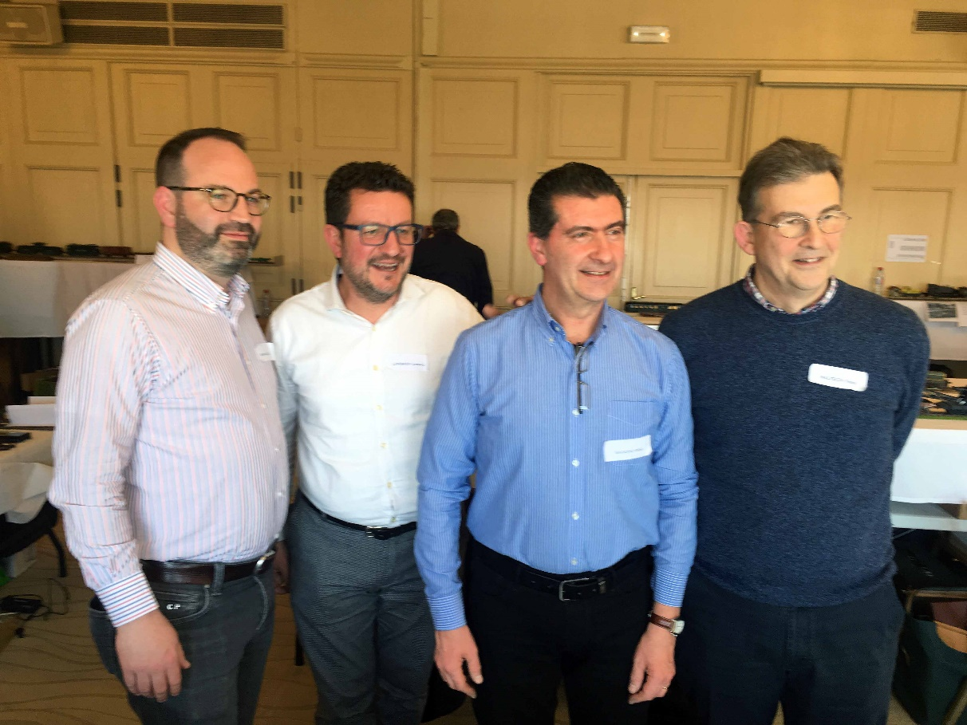
Rencontre 2019
des amateurs
et/ou
Constructeurs du zéro

Slide 15
ALLASIO jean-paul
AUCLER Alice
AVRIL Guy
BAUVE Dominique
BAYLE bernard
BOLTE Charles
BOULLY Ligia
BOULLY Jean Pierre
CAMBOUNET Thierry
CAMPOLO Jean-Jacques
CECCALDI François
CHAUX Jean Marc
CHEVOPPE Jean-Pierre
CHIARI Marco
COUTIER Daniel
DELORT Jean Luc
DESOEUVRE Michel
DI STUARDI Aldo
DI STUARDI Donatella
FARGEAS Alain
FAUVEL Charles
FAYET Daniel
FOURNIER Yvon
FRANCHE Yann
GALLIEN Philippe
GAMBART Pierre
GANDELOT Roland
GERACI Angelo
GODEZENNE Eric
GOLETTO André
GRAINCE Claude
GRAINCE Madame
GRAINCE Mademoiselle
GRELICHE Jean-Claude
GUYET Marc
HUGUES Pierre
HUITOREL Jean
LABROT Jean Claude
LAIRE David
LAURES Michel
LEBEC Gilbert
LECUYER Jean Luc
LILAMAND Jean Claude
LOMBARDI Lorenzo
LOUETTE Michel
MAGROU Thierry
MALEN Rémy
MALTECCA Paolo
MARTIN Jean Claude
MARTIN Maurice
MARTINAGGI Paul
MICHEL Philippe
MIGUEL Pierre
MOLLARD Bernard
MURGER JeanFrançois
ORSINI Nicolas
PASSERA Serge
PESCE David
PESOLILLO Claudio
PLAIDY Alain
PLASSIT Bernard
POUJOL Stéphan
POULAIN Jean Guenael
RAVASINI Fabio
RODDE Henri
ROUY Olivier
ROYER Joël
RUAS Daniel
RUFFEL Patrice
RUMEAU bertrand
SACCONAGHIS Enrico
SAJET Philippe
SANTENE Michel
SERVANT Frédéric
SERVANT Solédad
Rencontre 2019
des amateurs
et/ou
Constructeurs du zéro

Slide 16
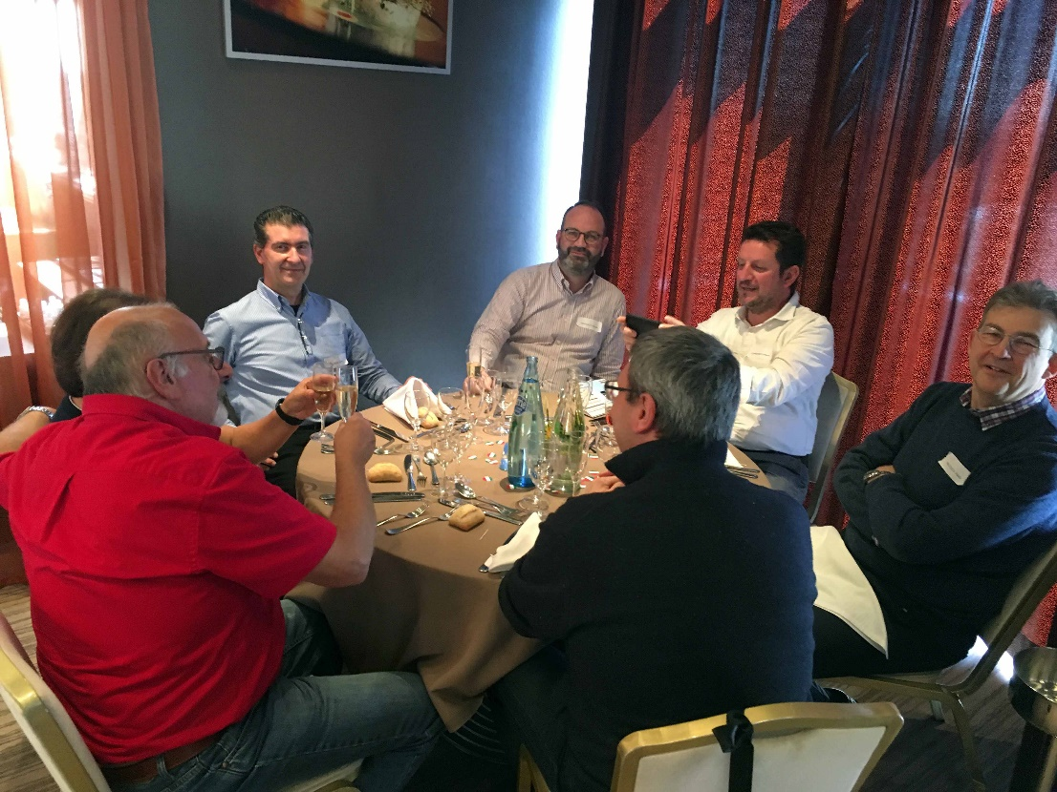
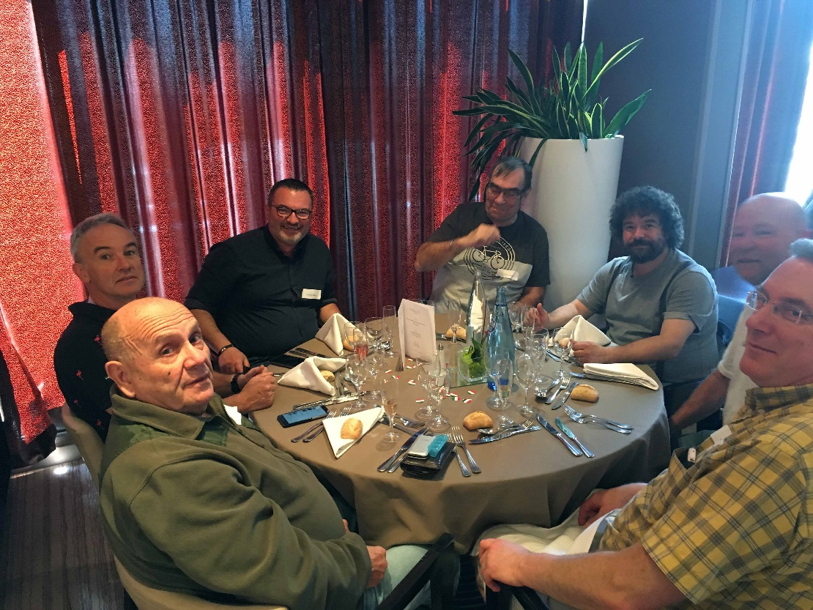
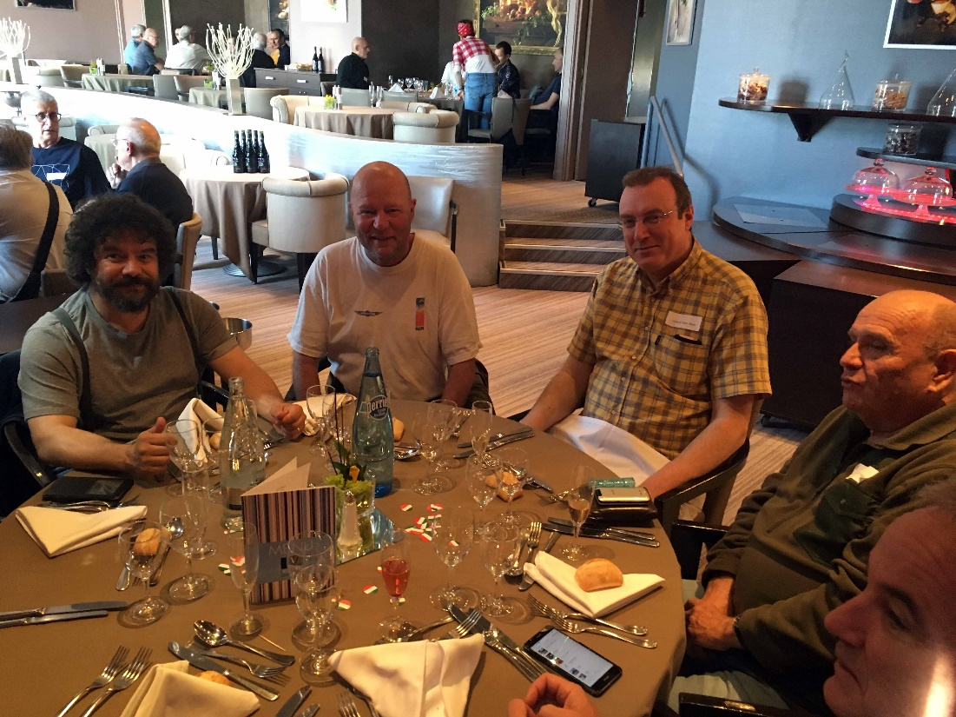
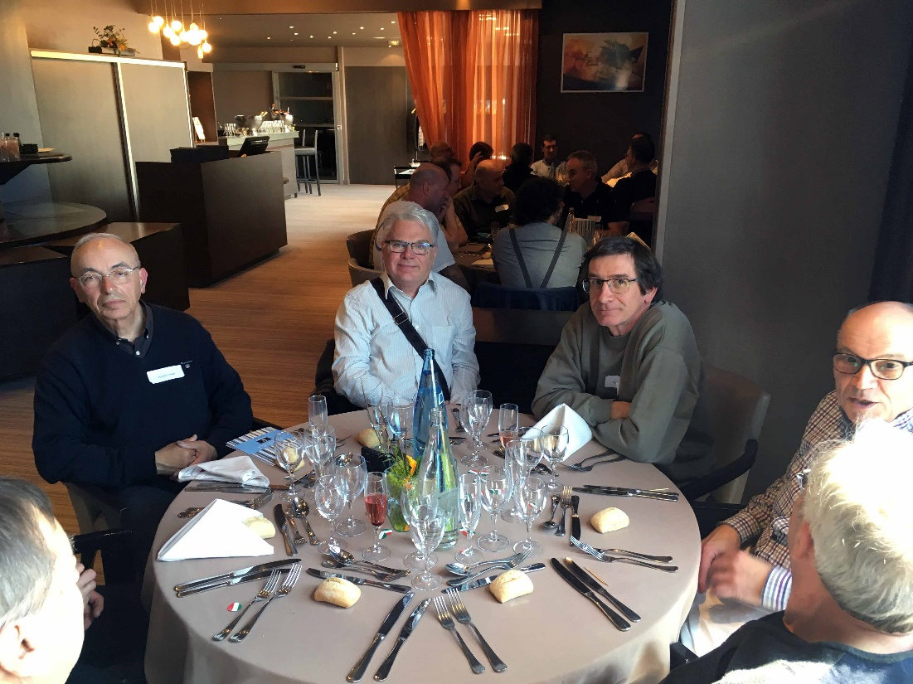
Rencontre 2019
des amateurs
et/ou
Constructeurs du zéro

Slide 17
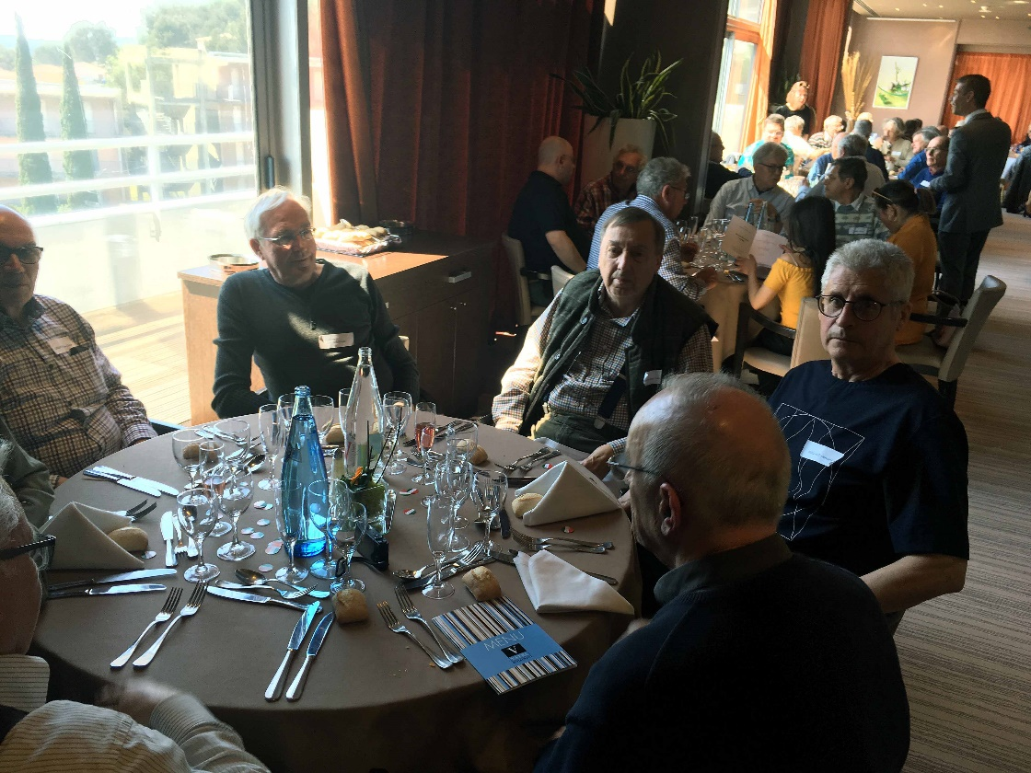
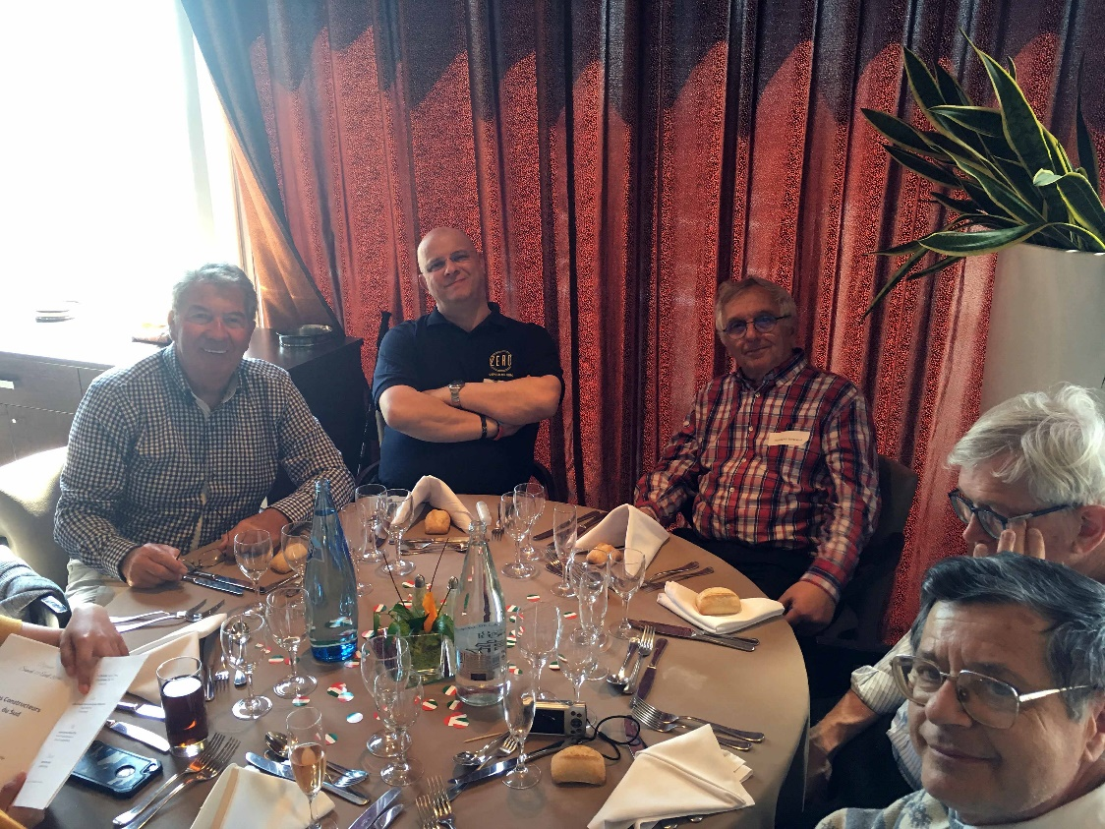
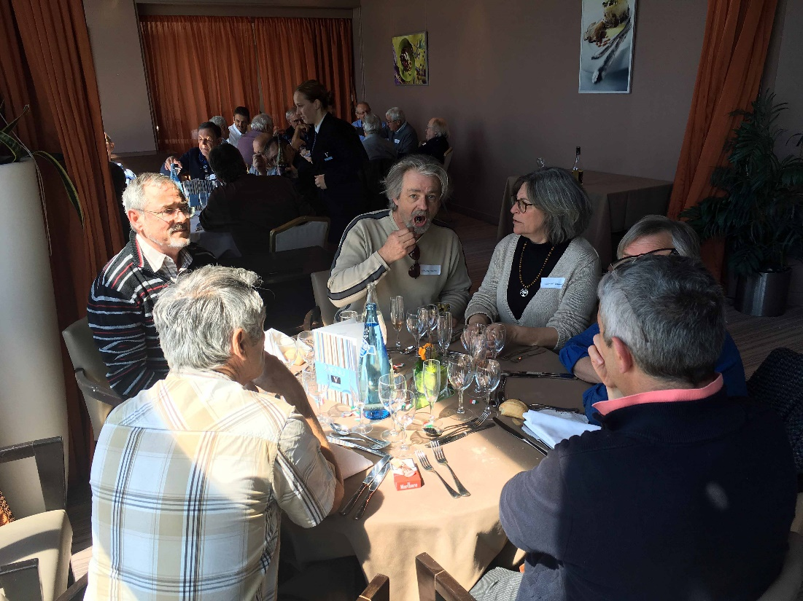
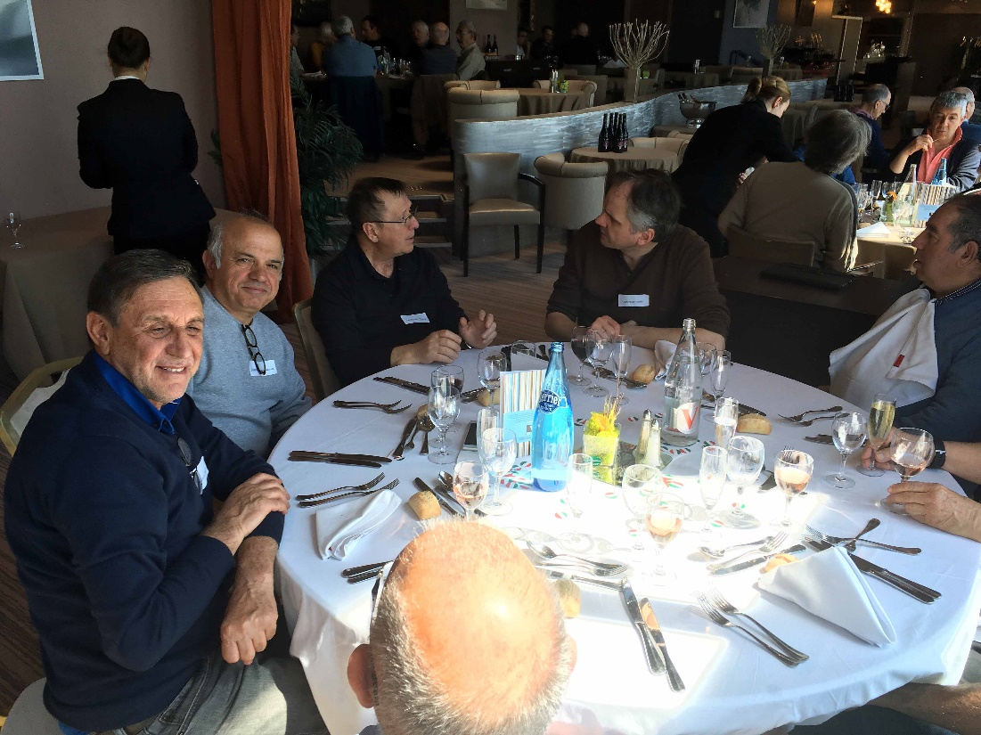
Rencontre 2019
des amateurs
et/ou
Constructeurs du zéro

Slide 18
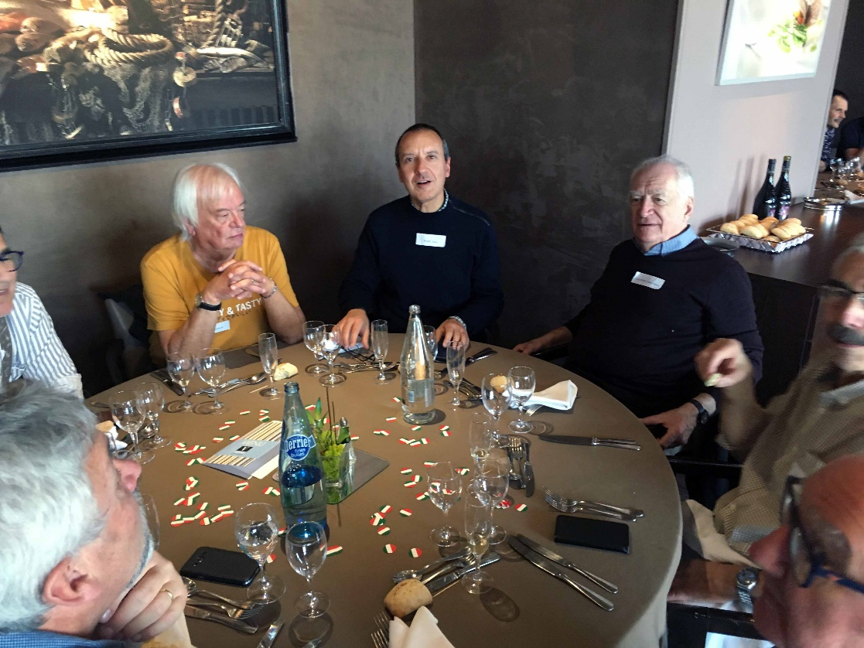
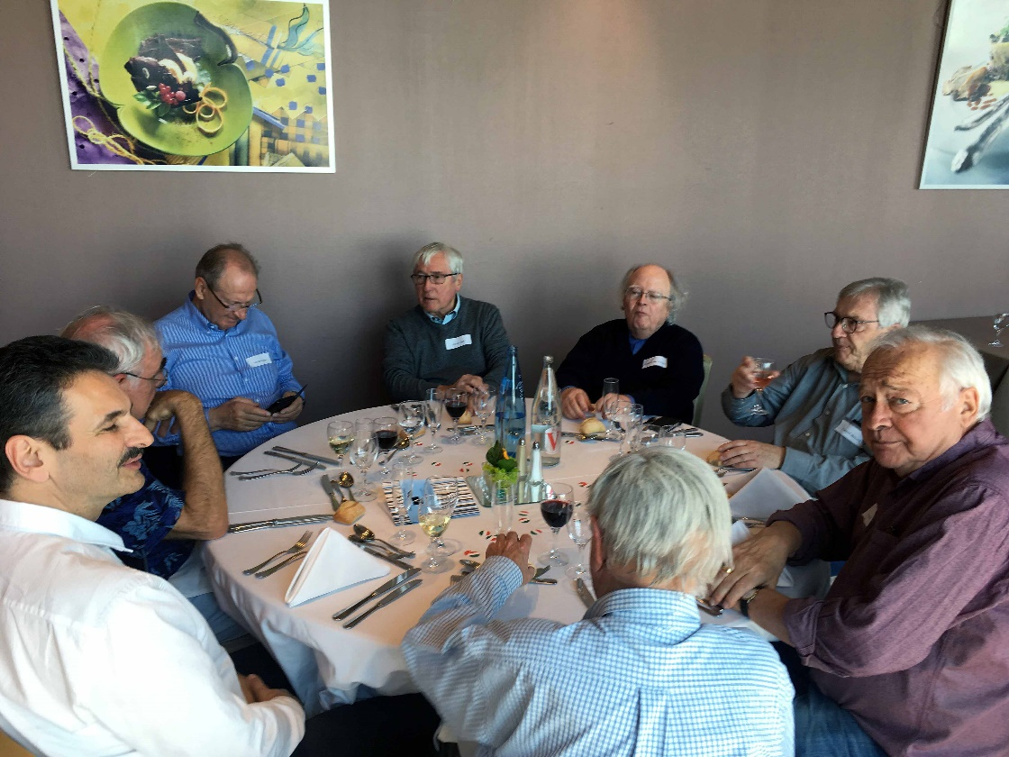
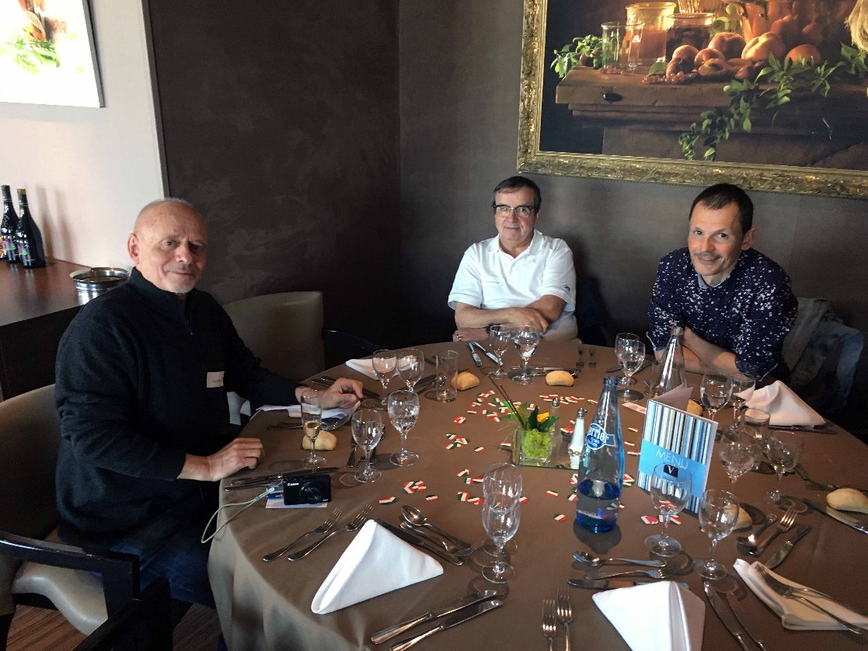
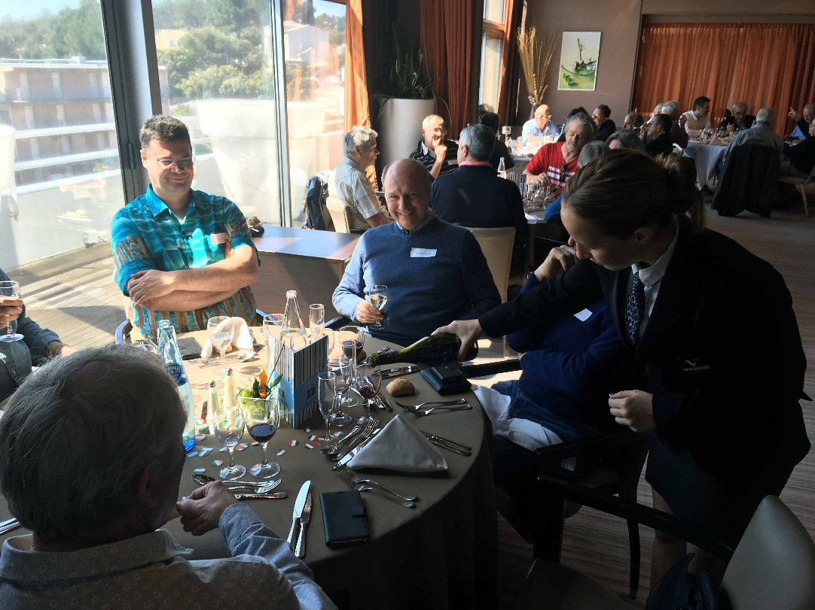
Rencontre 2019
des amateurs
et/ou
Constructeurs du zéro

Slide 19
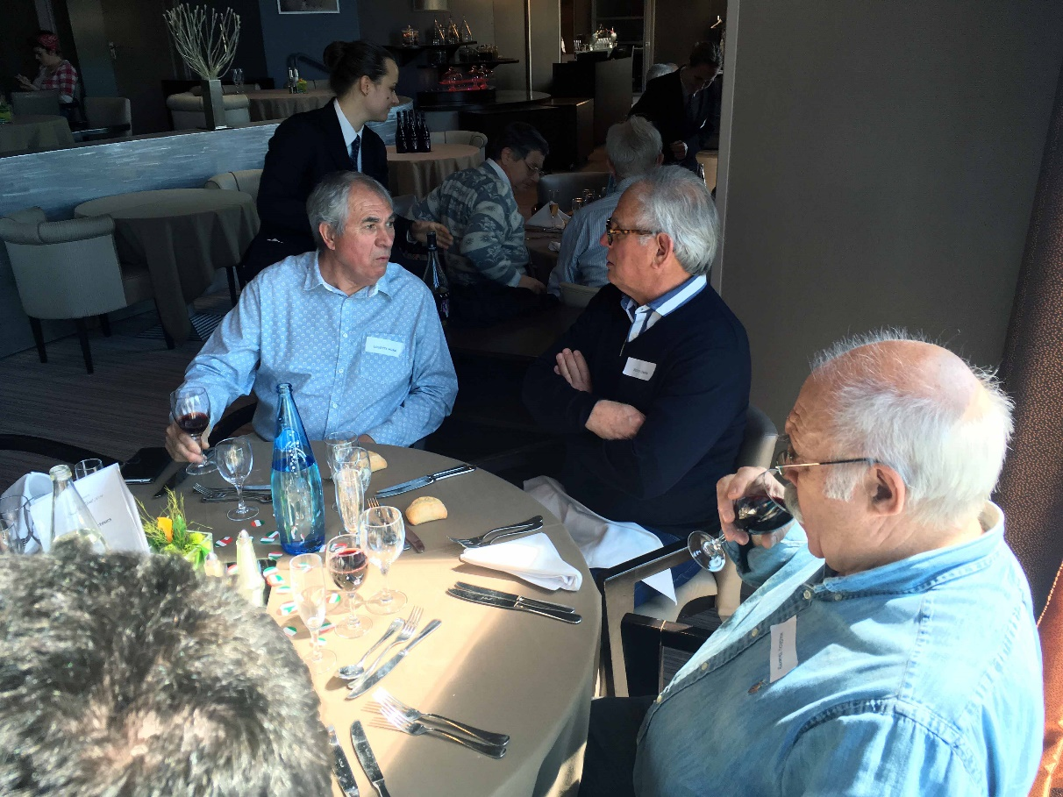
Rencontre 2019
des amateurs
et/ou
Constructeurs du zéro

Slide 20
Rencontre 2019
des amateurs
et/ou
Constructeurs du zéro
Bilan organisation du vendredi
Critiques et améliorations
Réseau Jean Claude Martin,
Visite du dépôt de Nîmes pour les italiens,
Que faire en 2020 ?
L’installation de la salle et nouvelle salle,
Repas en commun le soir au VATEL ,
Autre er remise en cause;

Slide 21
Rencontre 2019
des amateurs
et/ou
Constructeurs du zéro
Bilan organisation du samedi
Critiques et améliorations
Prestation VATEL,
Accueil et Café accueil
Installation
Fonctionnement de la journée
Repas
Animations
Rangement
Autres

Slide 22

Rencontre 2019
des amateurs
et/ou
Constructeurs du zéro
Organisation du samedi
  Répartition des amateurs dans les salles,
  plan de situation suivant le contenu des fiches d’inscription
  Besoins en tables, chaises, cartons, papiers de table, scotch, petit matériel, évaluation des besoins et vérification des stock
  Besoins électrique, câbles,
  Etiquettes autocollantes sur les tables
  Etiquettes autocollante présence des amateurs
  Table accueil des arrivants
  Aide à la Répartition dans les salles,
  Discours (remerciements) lors du repas
  Communication locale et nationale
  Accueil média éventuel sur place
  Animations fonctionnement et emplacements

Slide 23
Rencontre 2019
des amateurs
et/ou
Constructeurs du zéro
Compte rendu pour la revue
du Cercle du Zéro
Gilbert LEBEC

Slide 24


Slide 25

André GOLETTO

Slide 26


Slide 27
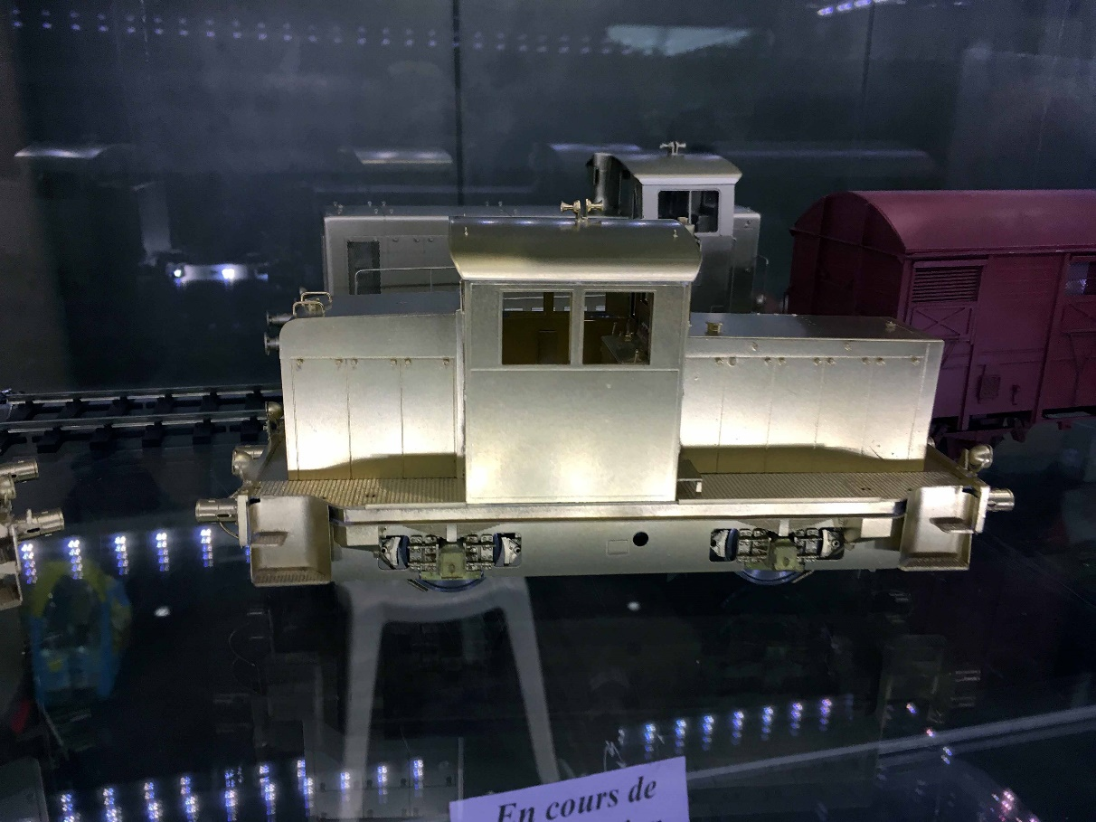
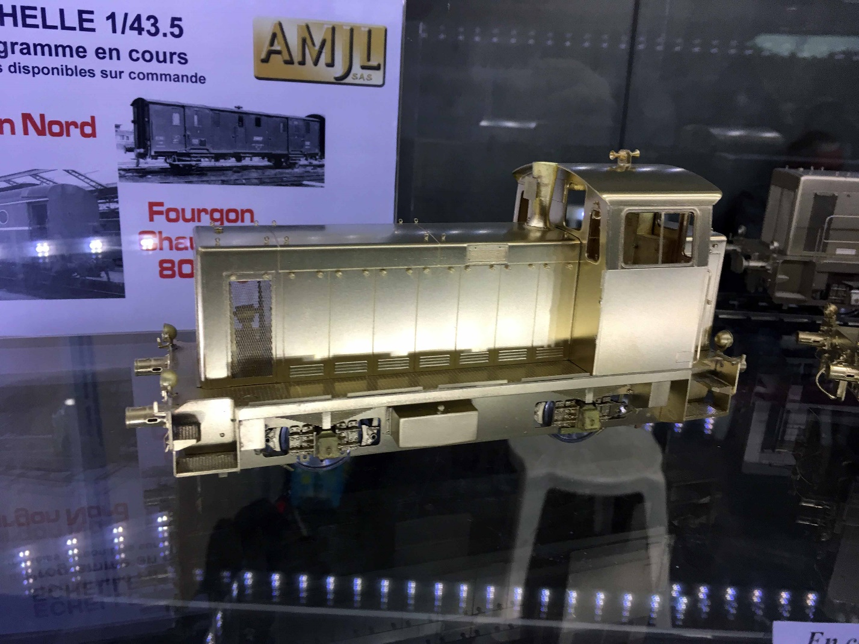

Slide 28
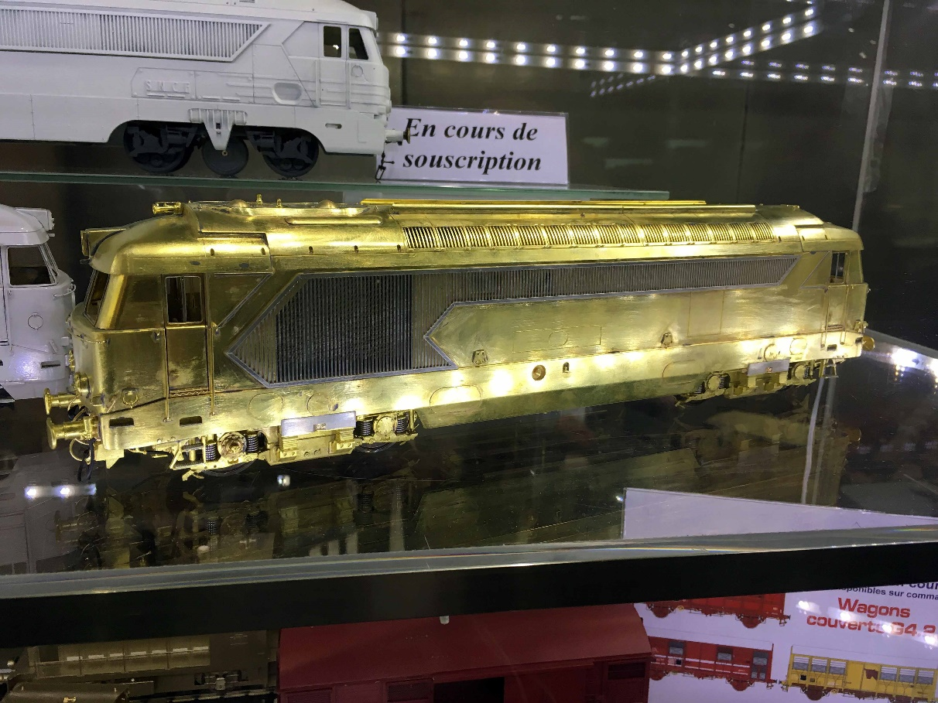

Slide 29
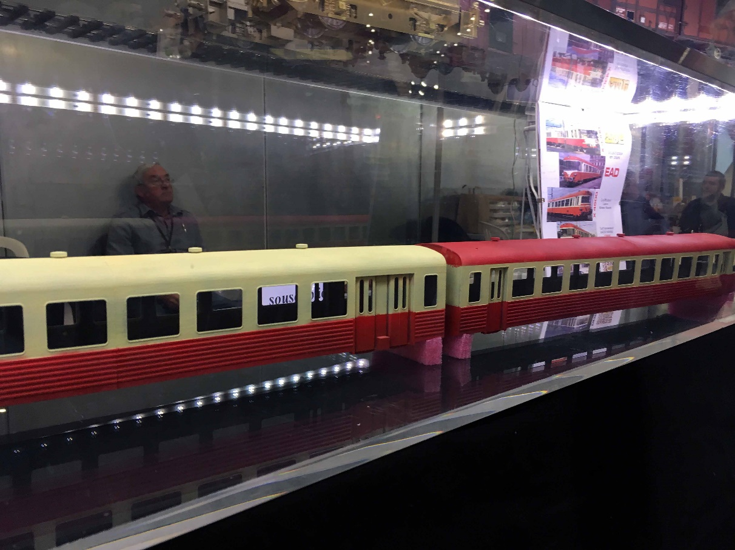
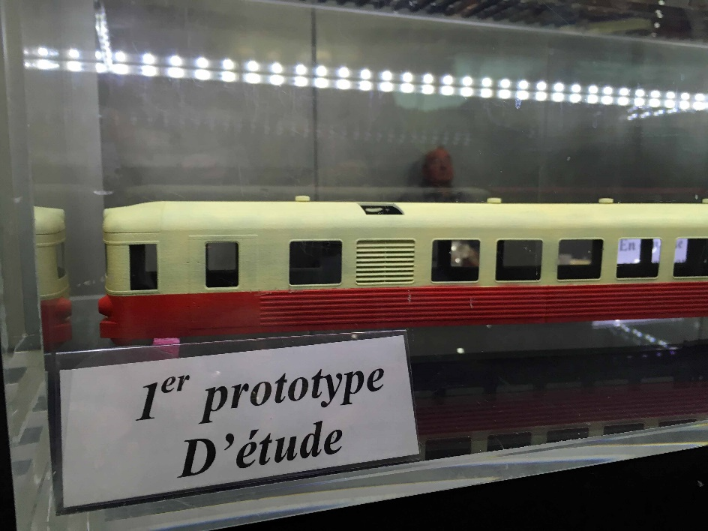
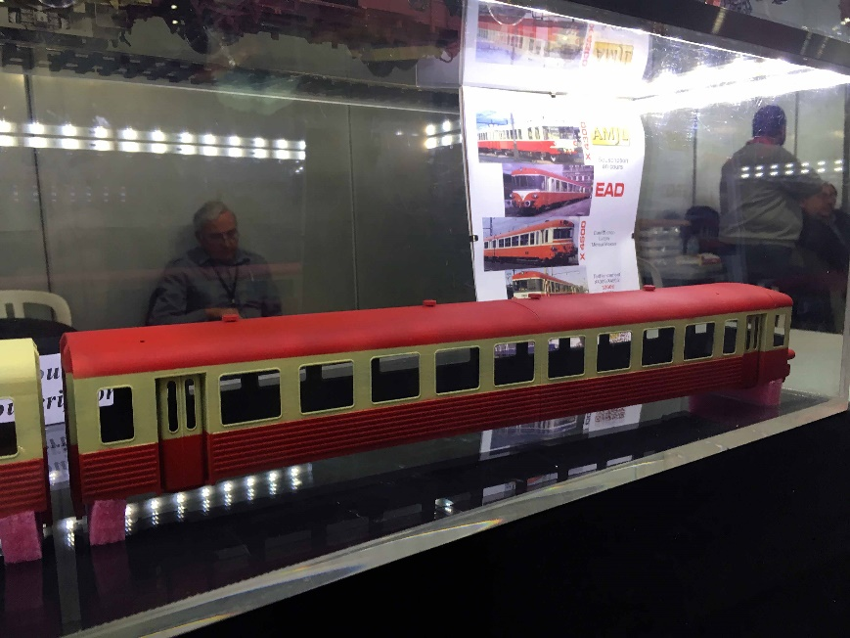

Slide 30

Henri RODDE

Slide 31
WAGONS CEREALIERS

Slide 32
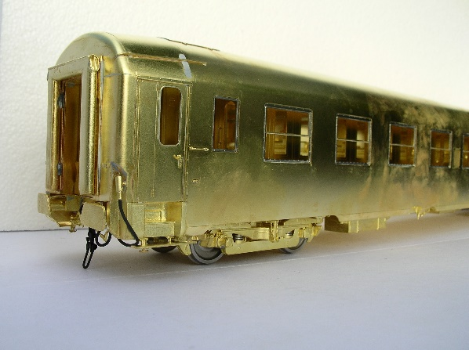
VOITURES UIC
Comme je l’avais indiqué dans ma lettre précédente, l’opération de peinture décoration des voitures UIC a débuté immédiatement après l’achèvement de celle des wagons céréaliers.
Le constructeur étant souvent avare de détails sur le déroulement des fabrications, si je me réfère à celle des céréaliers, la peinture /décoration des UIC devrait demander autour de trois mois minimum compte tenu du nombre élevé de ces voitures et du nombre également élevé de versions différentes.
Il m’est pour le moment difficile d’être plus précis.
J’avais annoncé la facturation du solde entre mars et avril..
Je l’ai repoussée fin avril pour la poursuivre en mai.
Ceci laissera le temps à chacun de faire le choix de la date de règlement qui lui convient le mieux.

Slide 33
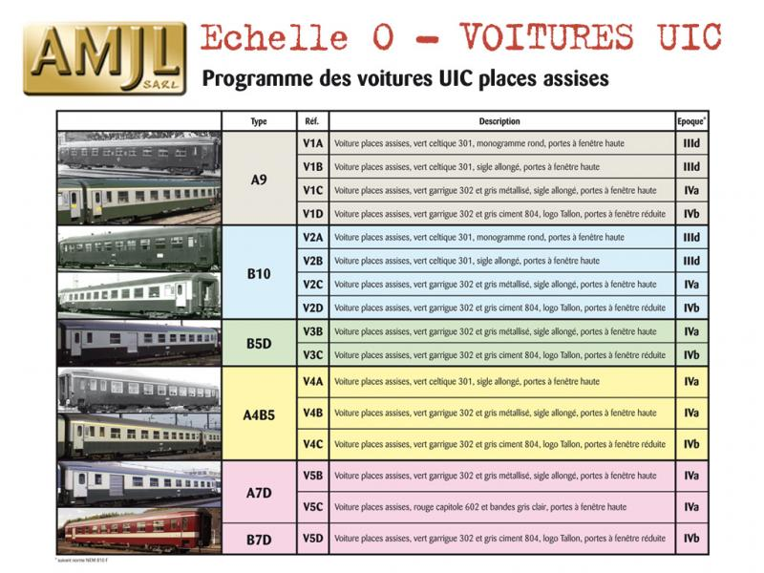

Slide 34
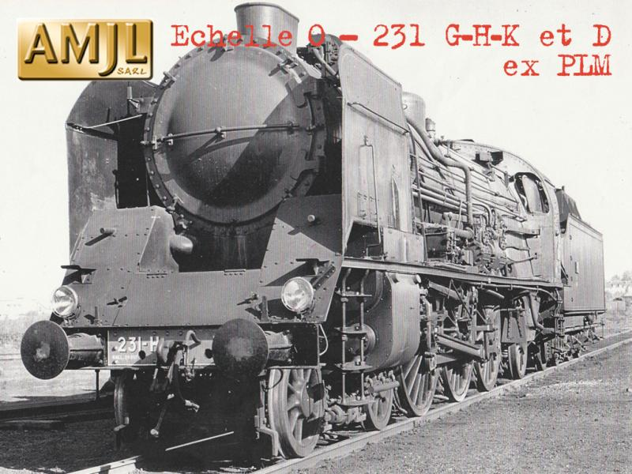
231 GHK
Peu d’informations nouvelles sur le déroulement de ce projet.
Il prend la suite de celui des UIC et aurait dû être le dernier d’AMJL SARL si l’accident survenu au moment de l’achèvement des BB 4400 KW ne s’était pas produit
Difficile de ne pas prévoir l’achèvement de ce projet avant l’automne.

Slide 35


Slide 36
BB 4400 KW
Je peux maintenant être plus précis sur la conduite de ce projet dans lequel je suis directement impliqué dans la mesure où je participe de très près à l’organisation de sa reprise.
La récupération récente d’une importante partie de l’étude (donc des dessins des différentes pièces constitutives) qui avait été faite par le constructeur précédent permet d’accélérer notablement le travail d’élaboration du prototype de production.
Celui-ci devrait être disponible pour un contrôle de pure forme d’ici un mois environ, ce qui était inespéré.
J’essaye maintenant d’évaluer avec le constructeur le temps nécessaire à la construction des modèles en espérant un achèvement avant la fin 2019.
D’autres nouvelles vous seront données dès la réception du prototype de production.

Slide 37

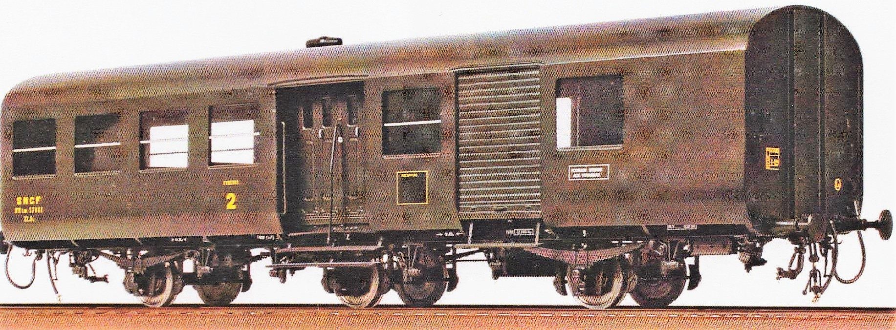

Slide 38
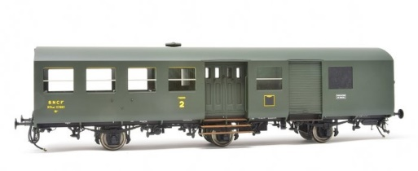
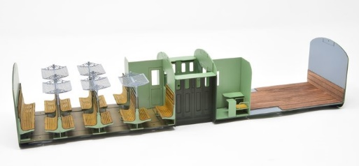

Slide 39

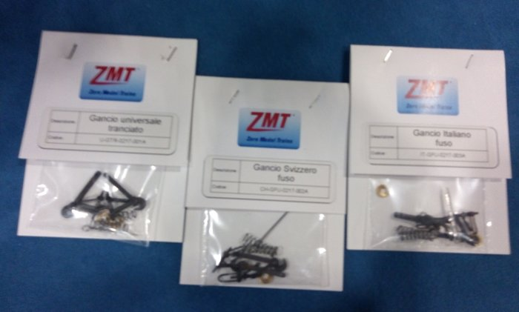

Slide 40


Slide 41
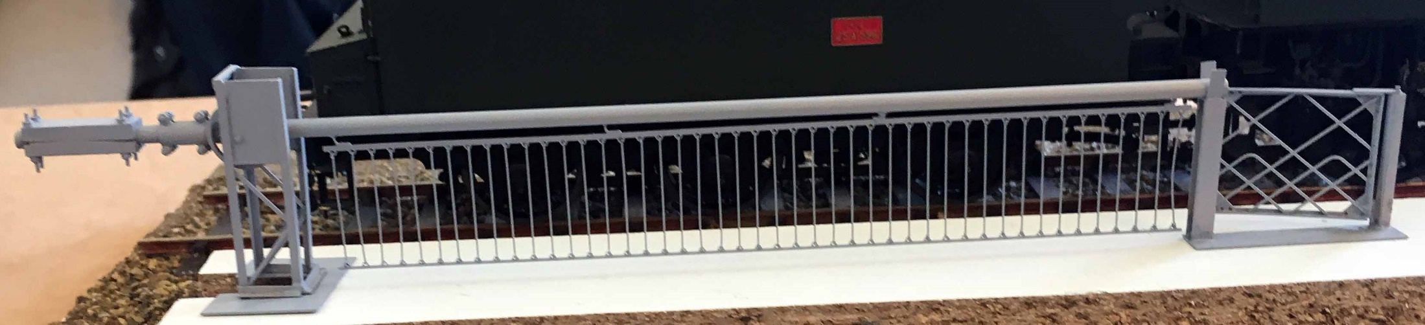
PN

Slide 42
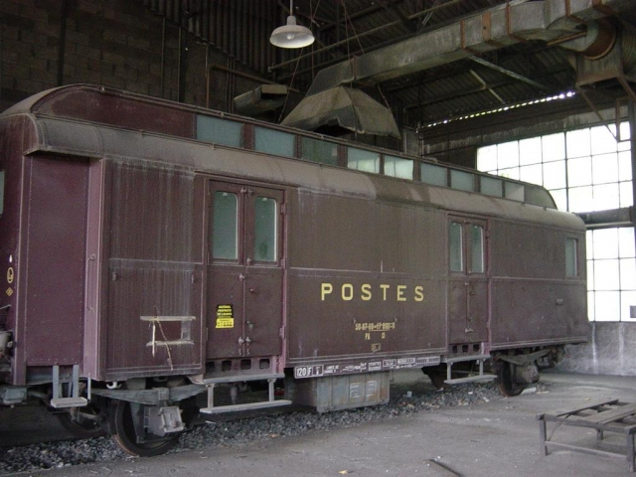
AMBULANT POSTAL A 2 ESSIEUX (1932)
Celui préservé à Mulhouse en déco AL
a retrouvé sa plateforme ouverte
N° AL Patf 40541 à 570
UIC PA 50 87 00 17 055 à 17 074 et 47 051 à 47 054
Buzer

Slide 43
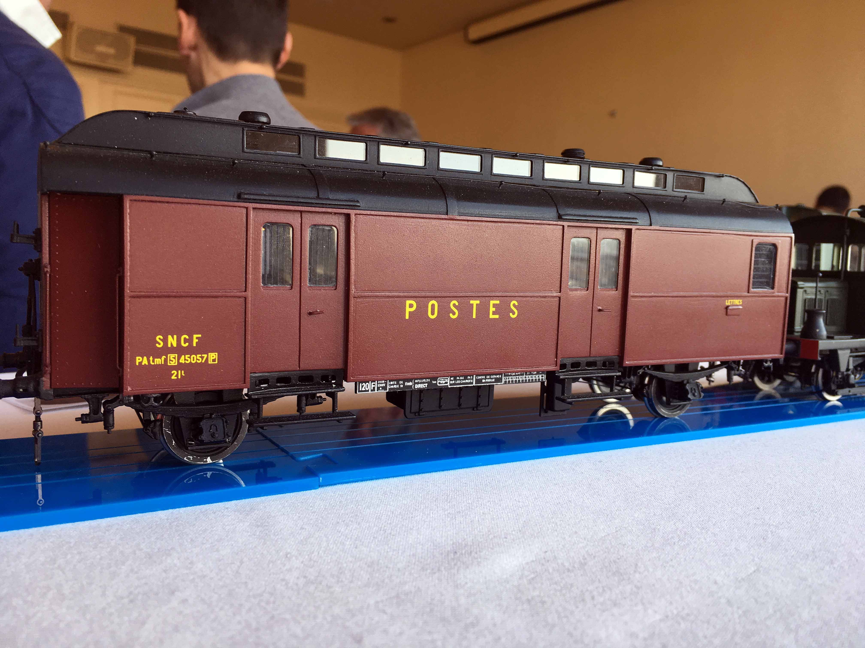

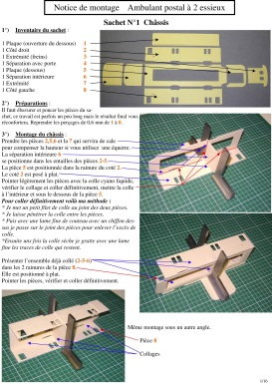
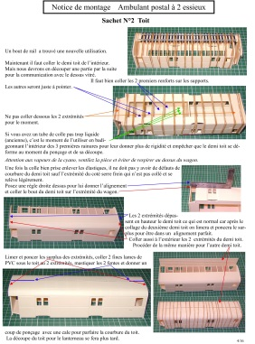
Contact :
Claude BUZER
897 chemin du Bel Enfant
84100 ORANGE
04 90 34 32 63

Slide 44
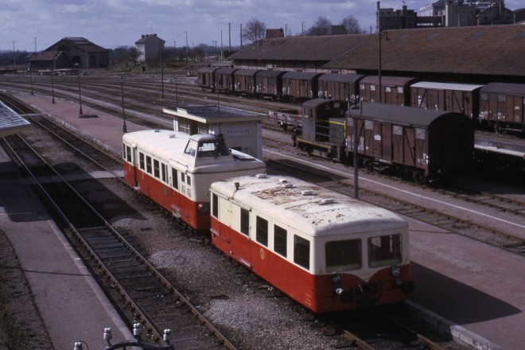
DUT CHRISTIAN

Slide 45
Bonjour,
Vous avez souhaitez obtenir nos dernières informations sur le projet de réalisation d’un autorail 150CV et de sa remorque Verney à l’échelle
1/43.5. En voici le résumé :
L’étude de ces deux modèles touche à sa fin. L’autorail reproduit sera celui de la série X5801 à 5820 à toit crème, et la remorque celle de la série XR 9501 à 9563 à toit crème ou rouge. Ces deux engins seront traités en Epoque IVa (fin 1970).
Principalement réalisé en laiton, Ils seront vendus uniquement montés, prêt à rouler. Sachez que nous réalisons tout nous même (étude, moulage, assemblage, peinture…) dans notre atelier et la majorité de nos partenaires sont établis en France.
Le rayon minimum d’inscription en courbe correspond au rail courbe PECO ST725 soit 1020mm.
Les caractéristiques détaillées seront reprises sur le formulaire de réservation. Nous avons prévu, sur l’autorail, la motorisation des deux bogies avec un moteur Faulhaber série 1512.
En ce qui concerne le cout, Il a été défini pour une première série de 20 autorails et de 20 remorques. Ces deux quantités seront nécessaires pour la concrétisation du projet. A ce jour, le prix de vente de l’autorail est établi à 2260€ et celui de la remorque à 1260€.
Pour la suite, d’ici la fin de l’année, je vais réaliser un modèle de présérie pour valider entièrement le projet. Une fois l’ensemble mis au point et visible, je prendrai les réservations au prix définitif.
N’hésitez pas à me faire parvenir en retour vos remarques sur ces informations.
Cordialement
DUT CHRISTIAN"

Slide 46



Slide 47
Loco-Diffusion
Wagon frigorifique PO /SNCF

Slide 48
Guildex Exhibition Telford 2019
Saturday 31st August 10.00am to 5.00pm and
Sunday September 1st 10.00am to 4.00pm
Qui souhaite y aller ?
Comment voyager (Train /avion)
Réservation Hôtel
Voiture location
Qui fait quoi ?

Slide 49
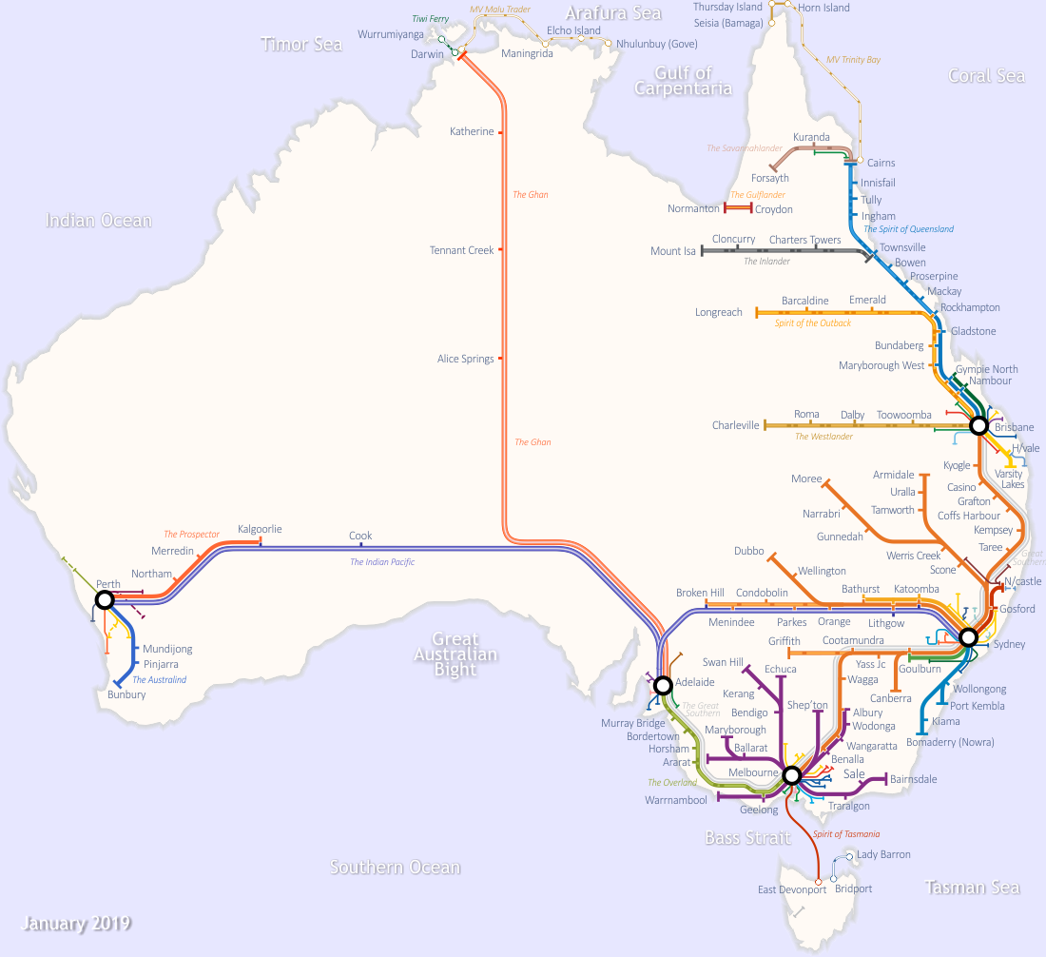
Et maintenant un film

Slide 50
Présentation
de votre matériel
Questions diverses

